Slide 1

OS作業系統學科專案競賽
WHAT'S FOR LUNCH ?
組長：1054614 張以龍
組員：1054600 陳怡蒨
組員：1054605 許唐維
組員：1054610 陳雨慈

Slide 2
1.解決『午餐吃什麼』的問題。
動 機 & 目 的
2.減少紛爭、增加參與感。

Slide 3
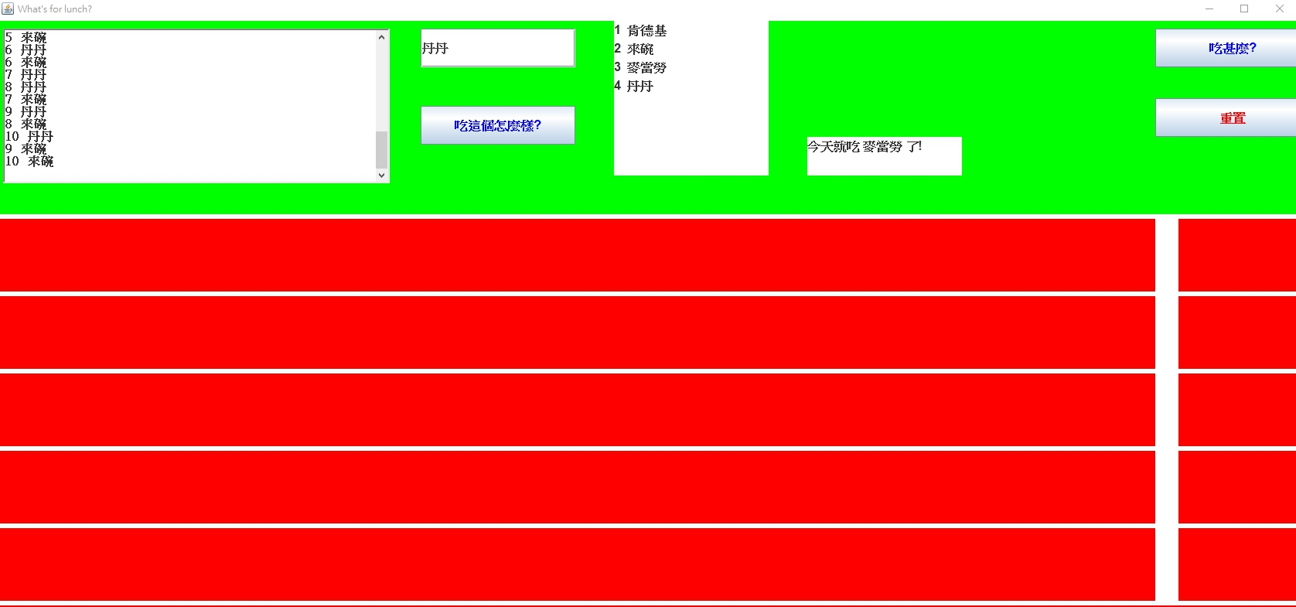

操 作 介 紹
賽跑順序
欲選擇選項
重置
輸入其他選項
顯示結果

Slide 4

D E M O
T I M E !

